Slide 1
ЧИСЛА ПРАВЯТ МИРОМ
МАГИЯ ЧИСЕЛ
ВЫПОЛНИЛА: ФОМИНА ДИАНА УЧЕНИЦА 10 Б КЛАССА МБОУ ШКОЛЫ №1 РУКОВОДИТЕЛЬ: КИСЕЛЁВА ТАМАРА СЕРГЕЕВНА

Slide 2
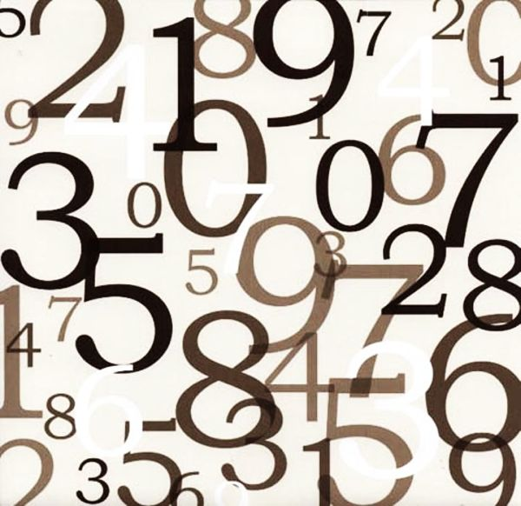
ВВЕДЕНИЕ
В наше время мы часто относимся суеверно к числам. Нам кажется, что они обладают некоторыми магическими свойствами. Например, мы часто избегаем число 13, считая его за корнем неудач, а число 666 относим к числам Дьявола. Откуда это появилось? Почему мы в это верим? Кто «первооткрыватель» этой магии? По каким причинам это стало распространяться? Ответы на эти вопросы я и попытаюсь найти.

Slide 3
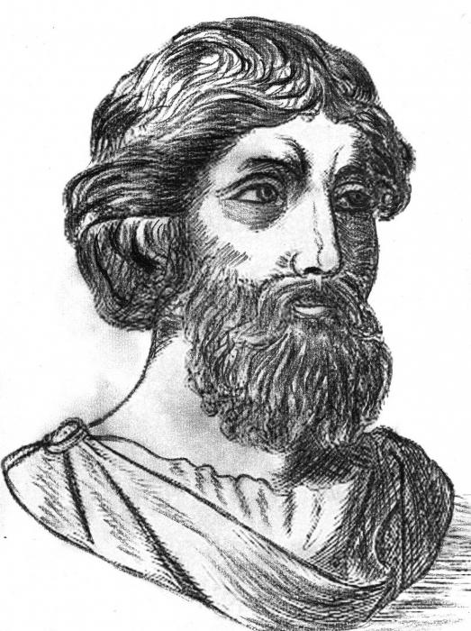
ШКОЛА ПИФАГОРА
Первым, кто задумался над магическим смыслом чисел, был знаменитый математик и философ Пифагор, живший около двух с половиной тысяч лет назад. Этот древнегреческий мудрец основал свою - пифагорейскую - школу, в которой каждому числу приписывались конкретные свойства и смысл.
Пифагор утверждал: «В природе все измеряется, все подчиняется числу. В числе - сущность всех вещей. Познать мир, его строение, его закономерности - это значит познать управляющие миром числа. Их властную силу можно видеть во всех человеческих занятиях, искусствах и ремеслах. Не материя, а число - начало и основа всех вещей».

Slide 4
ШКОЛА ПИФАГОРА
Пифагор и его ученики разделили цифры на четные и нечетные и рассматривали их от одного до девяти, поскольку эти числа - исходные. Четные, считалось, несут мужское начало, нечетные - женское. Единицу пифагорейцы называли «матерью чисел» и основой мироздания. В двойке видели противоречие, раздвоенность, разделение. Тройке отводилось место «символа живого мира». И так по всем первым числам, до девятки включительно. Все они играли свою собственную роль.

Slide 5
КВАДРАТ ПИФАГОРА
1 характер
2 энергия
3 точность
6 труд
5 логика
4 здоровье
7 везение
8 долг
9 \ память

Slide 6
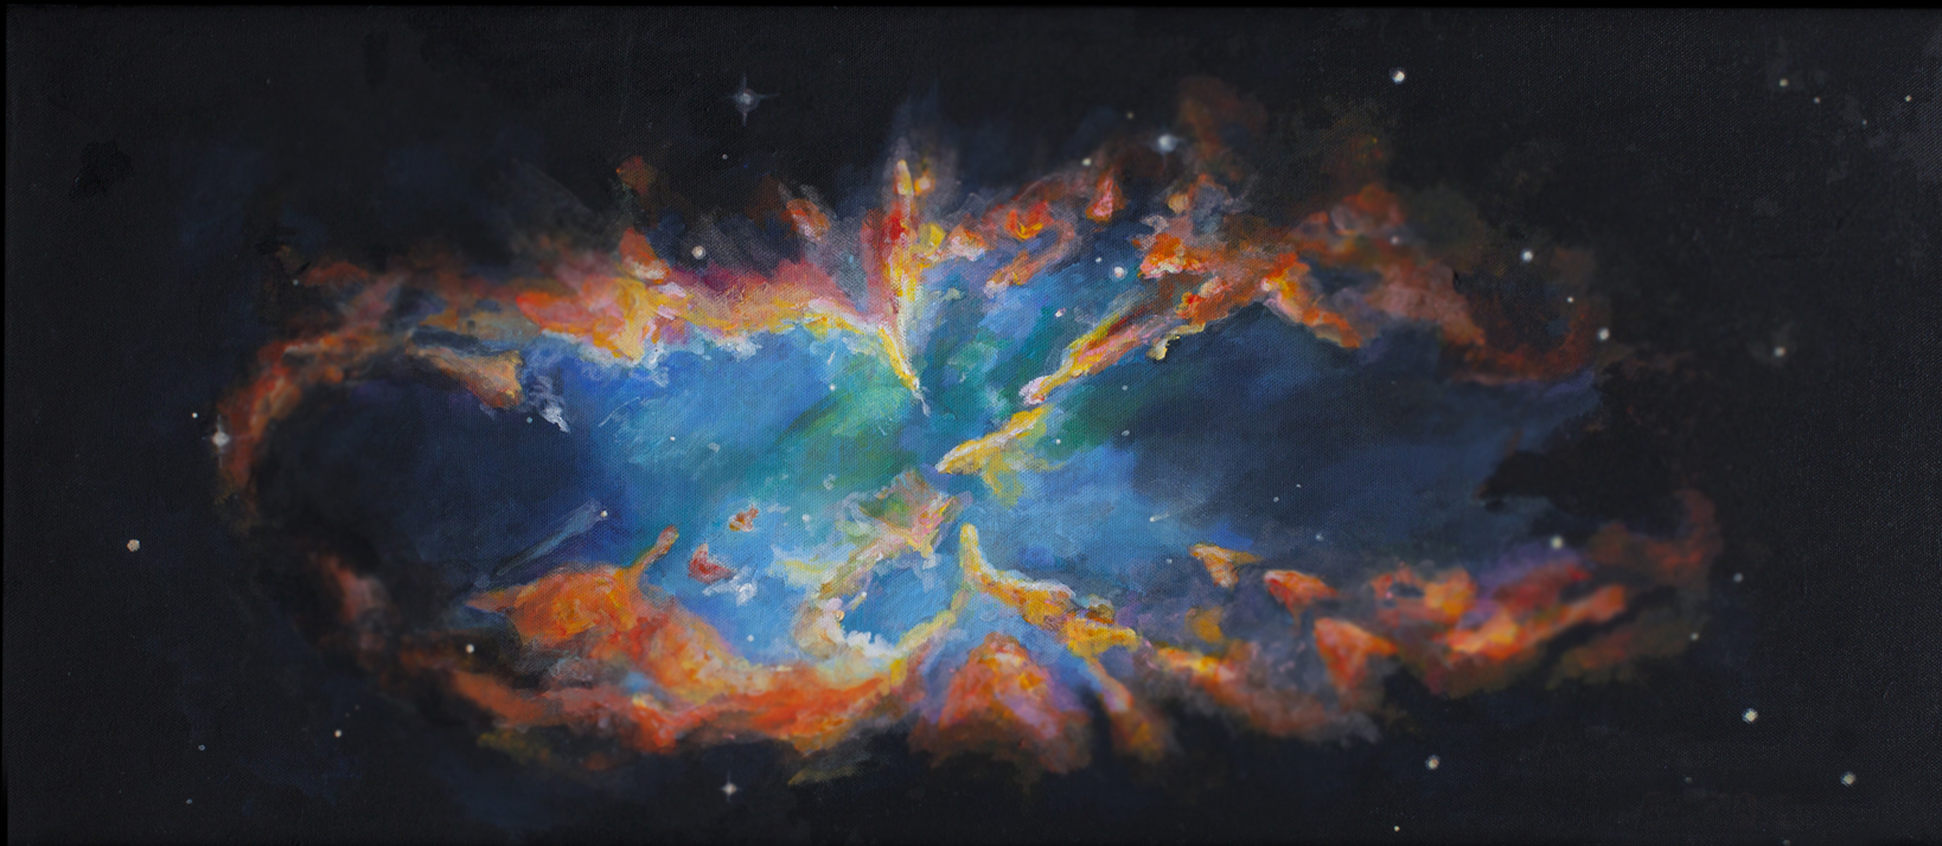
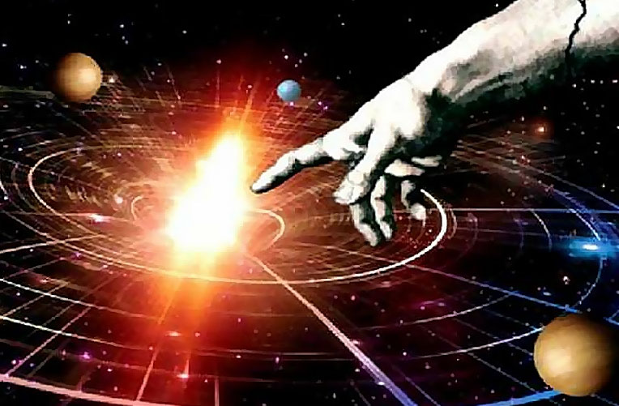
ЦИФРА 0
Пифагор рассматривал знак 0 как прародителя единицы, содержащего в себе все сущее. Ноль - это пустота, тайна, ничто - но также и вечность, абсолют или сущность действительности, всеобщность, потенция, порождающий промеж
Оно означает, что не только каждое нарастание времени есть часть большего нарастания до самой бесконечно продолжительной длительности, вмещаемой человеческим рассудком, но также, что ни одна проявленная вещь не может быть рассматриваема иначе как часть Целого; вся совокупность, будучи Единой, Проявленной Вселенной, исходящей из Непроявленного или Абсолюта называемого He-Бытием или He-Числом для отличия ег0 от Бытия или Единого Числа уток времени.

Slide 7
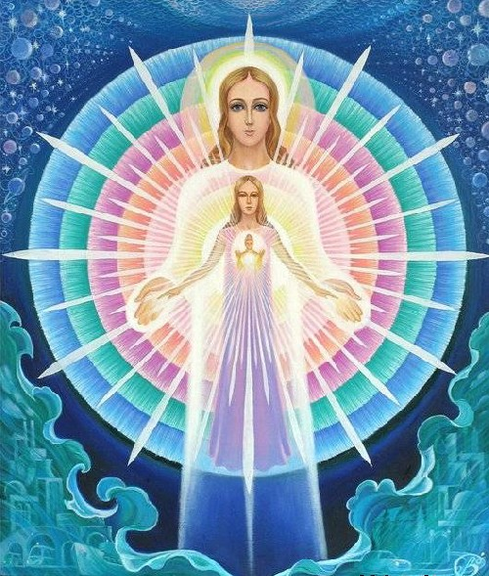
ЦИФРА 1 (МОНАДА)
Пифагорейцы считали, что число 1 представляет собой Верховного Бога, что оно содержит все и выводится из всего. Это центр, который находится везде, который неделим и необходим, так как не существует числа, в котором мы не найдем единицы.
Монада символизировала число 1 и соответствовала Солнцу. Оно являлось началом, от которого строились остальные девять чисел. Если основой всех чисел является 1, то основой всей жизни является Монада. Это число символизировало все, что является творческим, индивидуальным и положительным.

Slide 8
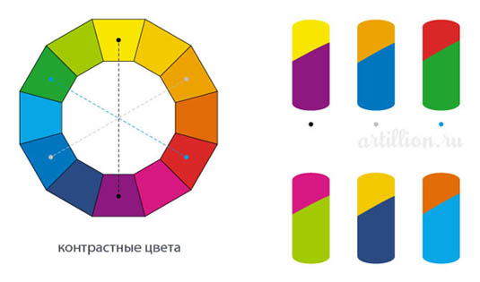
ЦИФРА 2 (ДУАДА)
Некоторые нумерологи полагали, что число 2 символизирует Луну, но... имеет женские атрибуты (свойства) Солнца. "И исключительно поэтому,- пишет граф Луис Хамон (он же Хейро), великий каббалист, хиромант и нумеролог начала XX века,- вибрации числа 2 гармонируют и образуют хорошие сочетания, хотя люди с числом 1 и числом 2 являются крайне противоположными по характеру.
Монаду, то есть объект, отражающий некую условную единицу, рассматривают двояко. Отображая свойства одного объекта, можно выделить правое и левое, верхнее и нижнее и т. д., отражая двойственность природы. Иногда парные свойства отображались достаточно наглядно.
Попарное сочетание цветов

Slide 9
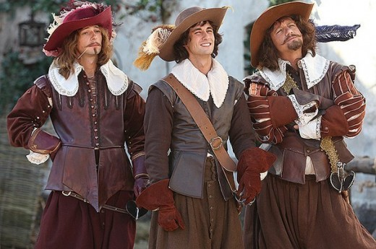
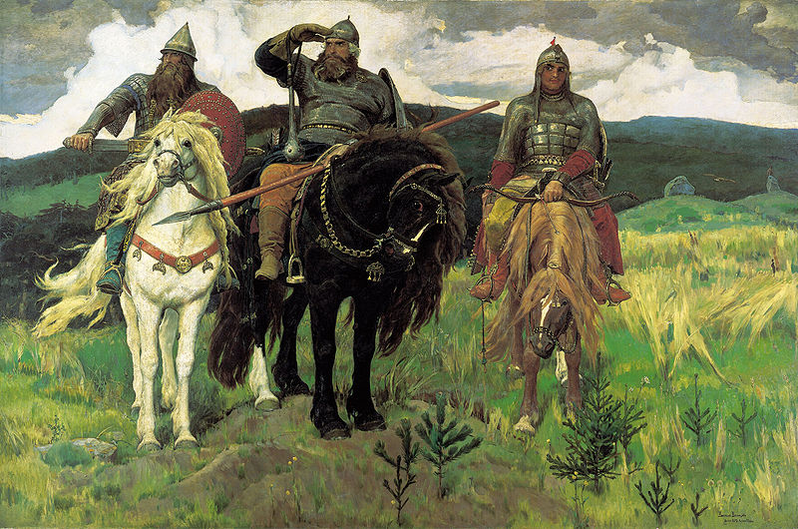
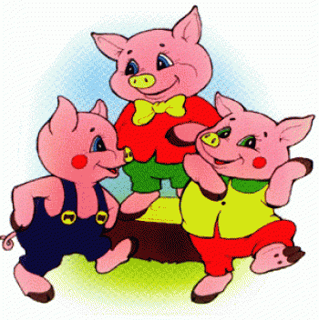
ЦИФРА 3
На размышления о числе 3 наводит сама природа, в которой многие явления и понятия связаны именно с этой цифрой. Окружающий мир состоит из земли, воды и неба. Он - трехмерный. Тройственно и время, состоящее из прошлого, настоящего и будущего.
В искусстве художники, писатели, режиссеры часто прибегают к идее троих друзей, богатырей и т.п.
Не случайно число 3 всегда использовалось в магических обрядах. Как известно, заговоры и заклинания всегда произносятся трижды.
«Три мушкетера»
«Три поросенка»
«Три богатыря»

Slide 10
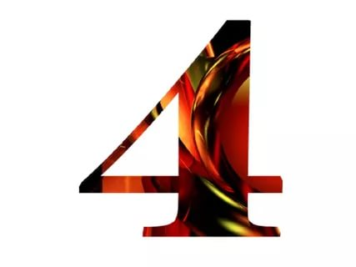
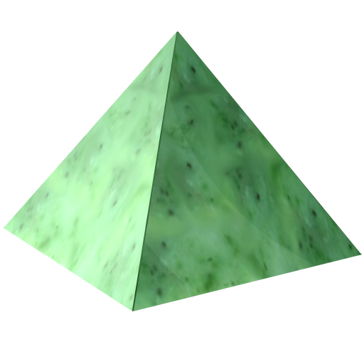
ЦИФРА 4
Четыре – тетрада, определяющая первое геометрическое тело, объем.
В Китае и Японии 4 считается несчастливым числом. Жители этих стран боятся сталкиваться с четверкой в любых формах и проявлениях ,так как четверка похожа на иероглиф, означающий у них смерть.
Эзотерическое значение четверки в том, что она выражает идею Божественного творчества.
В природе четверка олицетворяет число стихий, четыре времени года. Она символизирует четыре низших тела человека, четыре типа темперамента, четыре жизненных периода.
Графическим изображением четверки считается пирамида, являющаяся объемной фигурой.

Slide 11
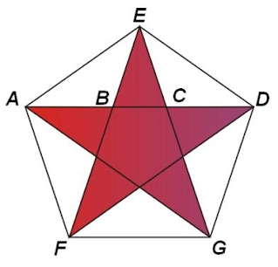
ЦИФРА 5
Число 5 – символ брака у пифагорейцев состоял из суммы мужского, нечетного числа три и женского, четного числа два. Брак – это пятерка, равная трем плюс два.
Графическим изображением пятерки является пентаграмма – пятиконечная звезда, выступающая либо в прямом, либо в обратном, то есть перевернутом положении.
В различных древних культурах пятерка была символом владычества духа над природными силами, всегда выражала идею борьбы человека со своей низшей, смертной, природой для достижения состояния бессмертия.
Разные культуры мира используют пятерку в качестве талисманов, амулетов, обрядов. В Исламе существует пять религиозных обязанностей, пять ключей к тайному знанию, пять главных молитв и пять раз повторяемая священная клятва. Китайцы считают число 5 самым важным из чисел.
«5 волна» - фильм

Slide 12
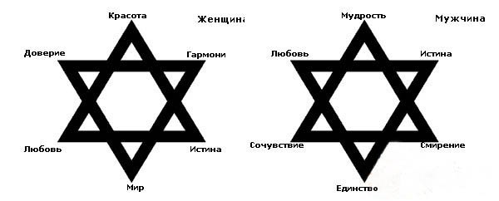
ЦИФРА 6
Число символизирует принцип свободы воли, душевной гармонии и распознавания между добром и злом.
Шестерка выражает космический закон единства и борьбы противоположностей, гармонии и полярности мужского и женского начала
Ее графическим изображением является шестиконечная звезда - гексаграмма.
На Востоке шестерку представляют универсальным символом пространств.

Slide 13
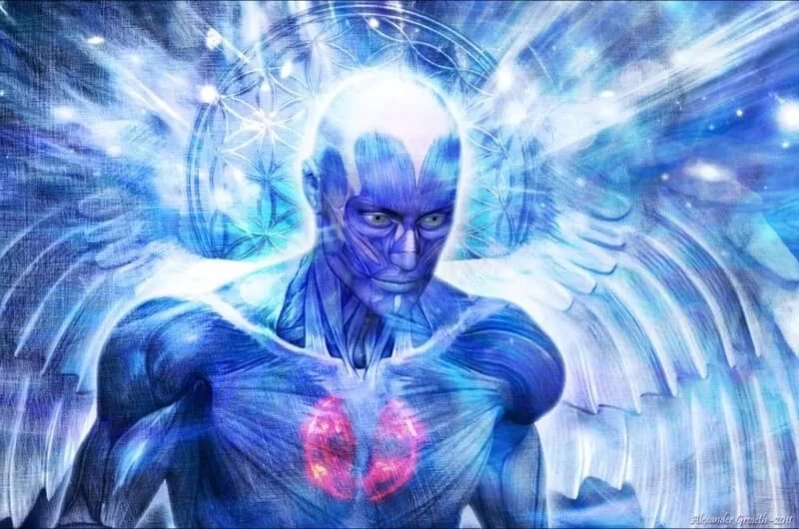
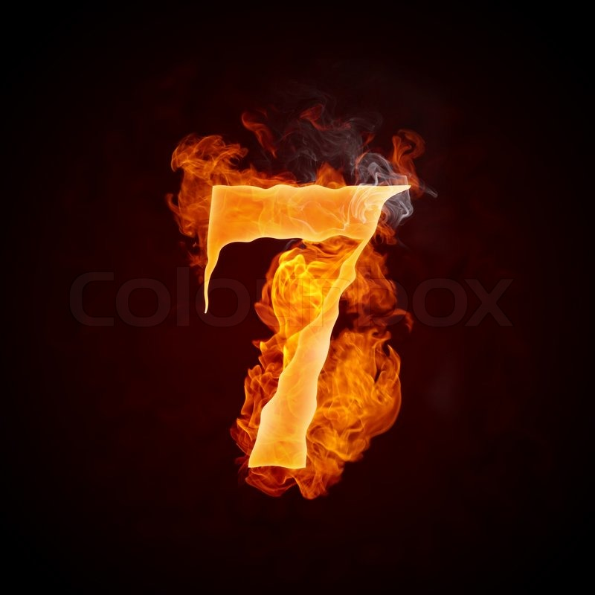
ЦИФРА 7
По Пифагору это число обозначает тайну, обновление и знание.
Магия цифры семь возникала в разных религиях. К примеру, в Ветхом Завете — семь дней творения. У христиан — семь добродетелей и семь смертных грехов. В исламе — семь райских врат и семь небес, а во время паломничества в Мекку молящиеся совершают семь кругов вокруг камня Кааба.
Божественное значение этой цифра так же распространялось и на быт. Древнееврейские трактаты рассказывают о заповедях, выполнение которых способствовало годичному отдыху почвы от земледельческих работ. В каждый седьмой год поля не обрабатывались, а поскольку нового урожая не было, в этот год запрещалось требовать долги. Воскресенье – 7 день недели, этот день был признан днем отдыха.
Эта цифра то и дело мелькает в нашей речи, в излюбленных человеком пословицах: «Семь раз отмерь - один раз отрежь», «Семь пятниц на неделе», «Седьмая вода на киселе».

Slide 14
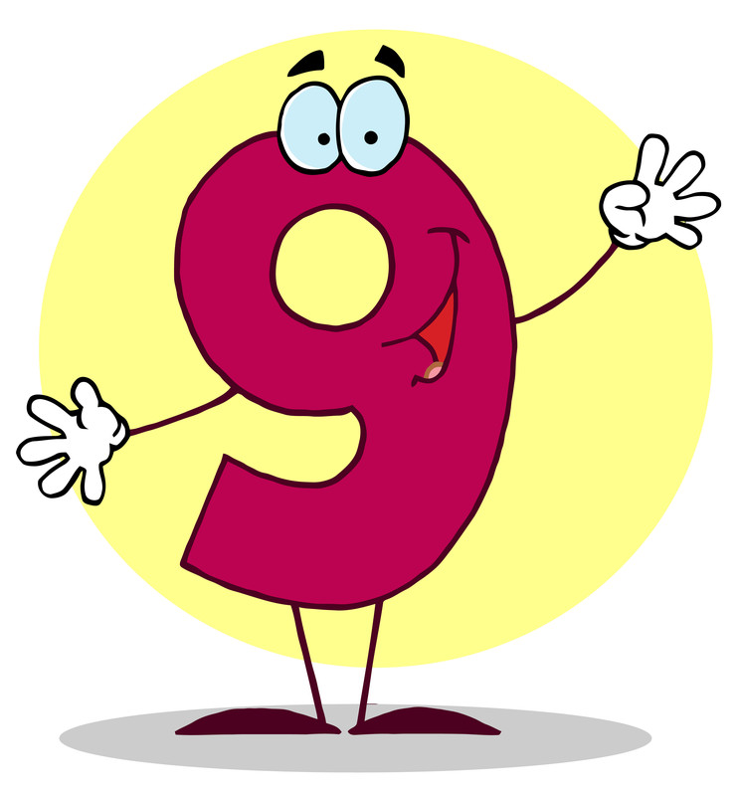
ЦИФРА 9
По Пифагору число 9 – число всеобщего успеха. Оно объединяет черты целой группы.
Родственное тройке, зависящее и производное от нее - число 9. Придание большой значимости этому числу свойственно многим народам. Его можно считать «усиленной тройкой», потому что девятка, как известно, это три, умноженное на три.
Девять муз - покровительницы всех видов искусства. В старину на пирах было принято выпивать три раза по три заздравные чаши с вином.
В бушующем море самым грозным считается «девятый вал».
Согласно магическим поверьям, у кошки 9 жизней. Эту домашнюю любимицу часто связывают с магическим миром. Для древнего Египта кошка - божественное существо. Ей покровительствовали 3 категории богов. Каждая категория разделялась еще на 3 группы. Кроме того, кошка охраняла покой Бога Ра, за что он и подарил этому животному 9 жизней.

Slide 15
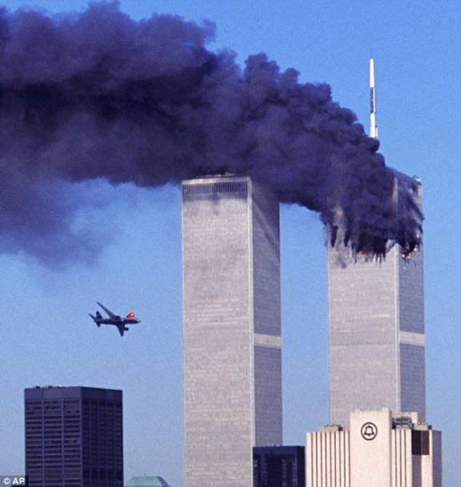
СТРАХ ОТ ЦИФРЫ 11
Роковое число теракта в Нью-Йрке 11 сентября 2001 года, считают нумерологи, - именно число 11. И в самом деле, красноречивые и пугающие совпадения сопровождают эту трагедию. Судите сами. Теракт был устроен, когда до окончания года оставалось 111 дней. Врезавшийся в одну из башен Всемирного торгового центра самолет, захваченный террористами, выполнял рейс под № 11. На борту его находились 92 пассажира. Сумма чисел 9 и 2 равна 11. Во втором самолете летели 65 пассажиров. И снова сумма 6 и 5 равна 11. Да и сами высокие башни, стоявшие рядом, напоминали то же роковое число. Как видим, с числами шутки плохи.

Slide 16
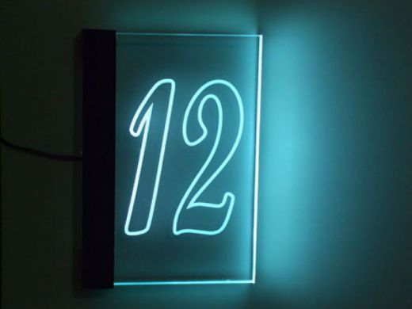
ЦИФРА 12
Особое значение придается числу 12 – оно играет большую роль в астрологии, при исчислении времени и для календаря. Смена времен года легко вычисляется по полнолуниям. 12 раз появляется на небе круглая Луна, пока замкнется круг времен года. На основе этих наблюдений наши предки разделили год. Сутки тоже делятся на 2 части по 12 часов. А Солнцу требуется 12 месяцев, чтобы совершить свой годовой путь. Число 12, по-видимому, представляет основной принцип Вселенной.
Это число также мы постоянно находим в мифологии и религии. Например, греческий легендарный герой Геракл совершил именно 12 подвигов. Ветхий завет гласит, что народ Израилев состоит из 12 колен. В Новом Завете Иисус собрал вокруг себя 12 апостолов. Даже в Апокалипсисе от Ионна нельзя не заметить важную роль числа 12. Небесный Иерусалим имеет 12 ворот, стена города имеет 12 оснований, и на них написаны имена 12 апостолов. Для поклонения Агнецу выбираются по 12000 праведников от каждого из 12 колен Израиля.

Slide 17
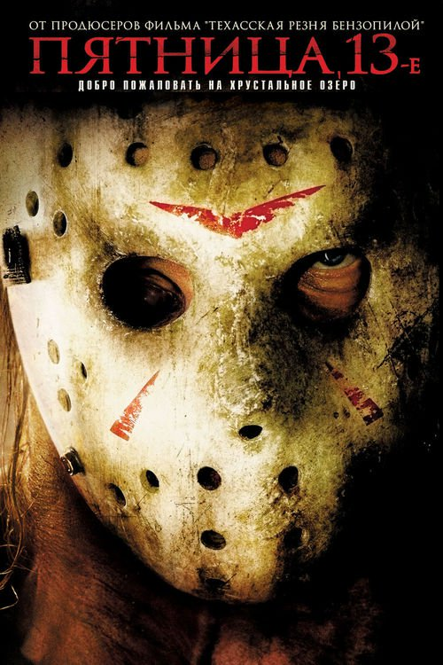
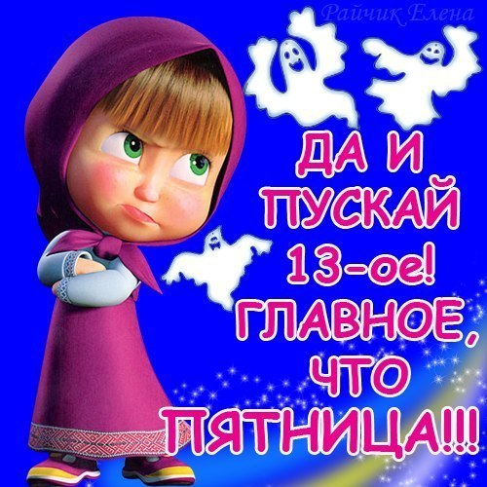
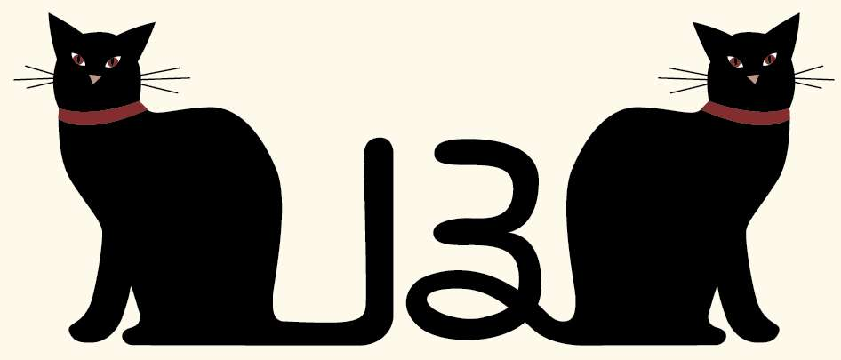
ЦИФРА 13
Трудно найти человека, который бы не знал, что такое «чертова дюжина» - число 13. Во многих странах его избегают. Почти по всей Европе нет железнодорожных вагонов №13. Под этим же несчастливым номером нет и мест в вагонах. На улицах, как правило, отсутствуют дома с номером 13.
Число 13 в религии:
Иисус Христос и Его 12 апостолов, — считалось уже проявлением божественного могущества во всём мире.
Софийский Собор строился с 13 куполами. Для христиан число «13» также связано с Девой Марией, одна из миссий которой — поразить голову Сатаны.
«Пятница 13» - фильм
Черная кошка и число 13
Мемы в интернете

Slide 18
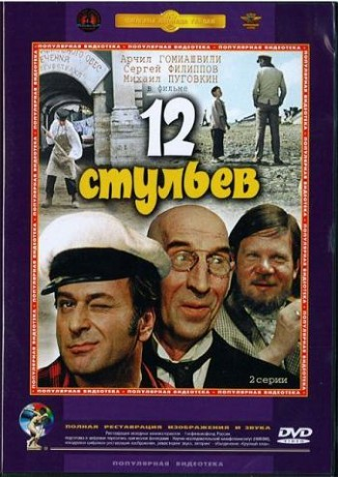
ЦИФРА 12
В истории мы тоже замечаем присутствие числа12. Так, римляне записали свои законы в V в. до н.э.на 12 скрижалях – эти скрижали представляли основу римской жизни. А как вам обычай назначать при судебных процессах 12 присяжных! Случайность?
Вот если умножить число божественных принципов (3) на число материального мира (4), получается число совершенства (12). Итак, получается, что это число символизирует порядок в пространстве и времени.
«12 обезьян» - фильм
В России день независимости – 12 июня
«12 стульев» - фильм

Slide 19
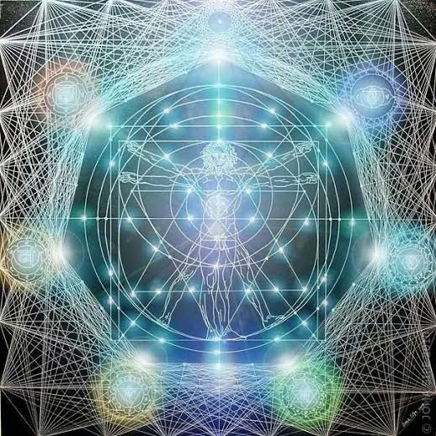
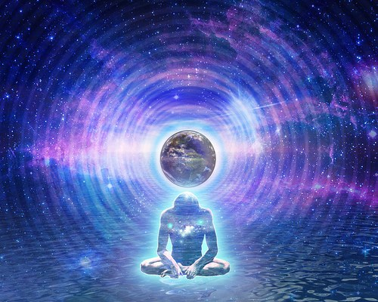
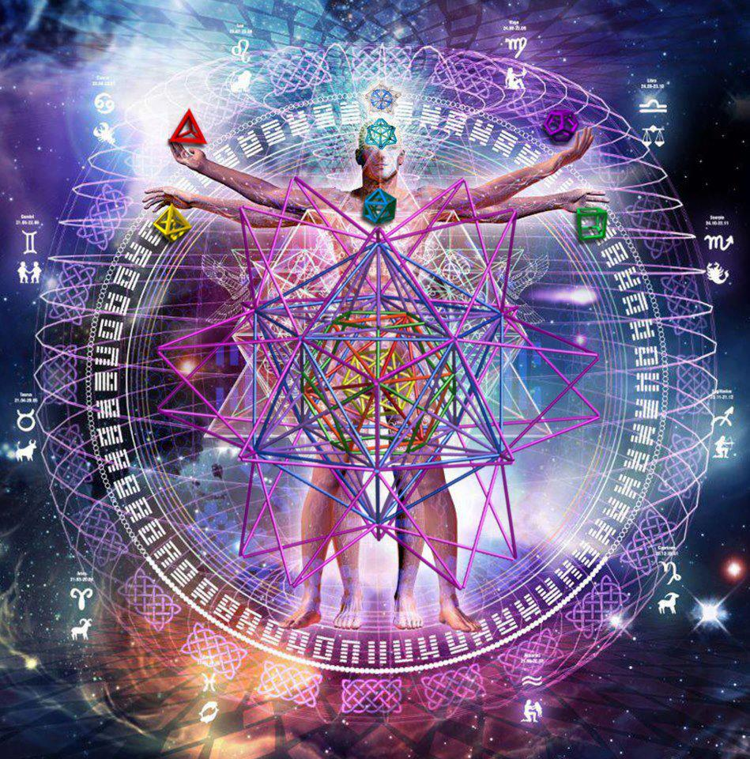
ЭЗОТЕРИЧЕСКАЯ НАУКА
Нумерологией, или магией чисел, называют древнюю эзотерическую науку о числах. Однако, в действительности нумерология более сродни астрологии, чем магии. В ее основу положен тот факт, что все многоразрядные числа могут быть превращены в одноразрядные, от одного до девяти. А единичные числа, согласно нумерологии, соответствуют определенным признакам, характеризующим человека и влияющим на его жизнь, на особенности личности. Хотя вообще-то ни один нумеролог не сможет объяснить причину «поведения» и сакральность тех или иных числовых знаков. Это принимается как данность, впрочем, как и многое в эзотерике.

Slide 20
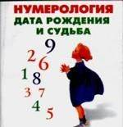
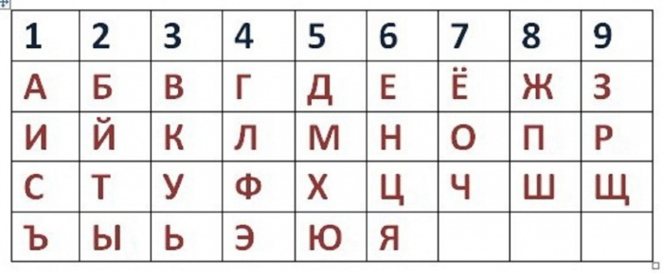
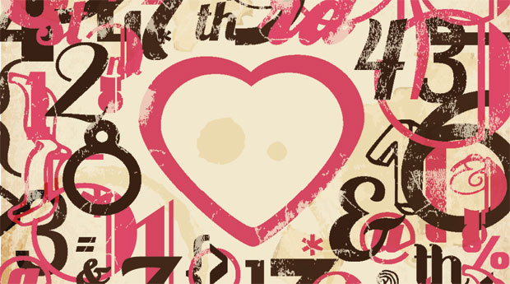
ЭЗОТЕРИЧЕСКАЯ НАУКА
Можно сказать, что нумерология - это система знаний о мистических или эзотерических связях между числами и людьми, а также различными физическими объектами. Эта система была в большом ходу, как уже сказано, у древних математиков, которые использовали ее для предсказании и характеристик в так называемых нумерологических гаданиях. Много позже нумерология перестала считаться математическим знанием, вроде как химия отделилась от алхимии, а астрономы перестали признавать астрологию.
Нумерология имени
Нумерология по дате рождения
Нумерология любви

Slide 21
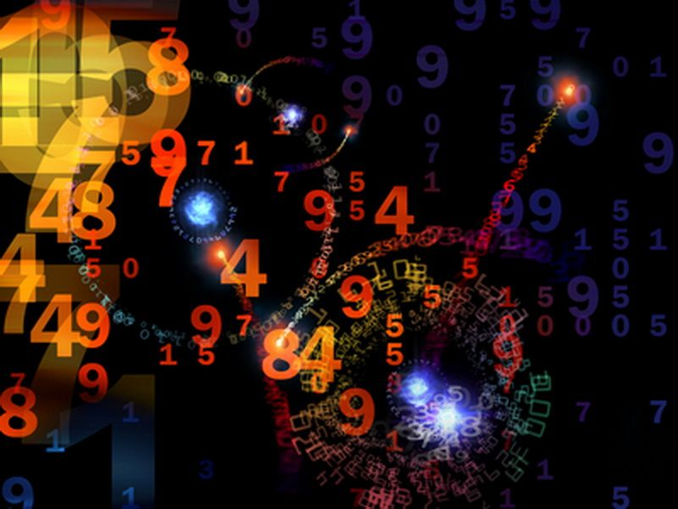
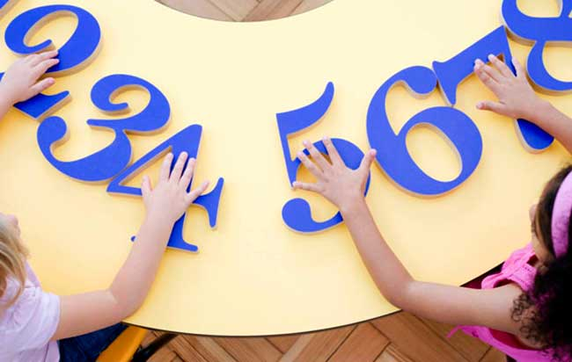
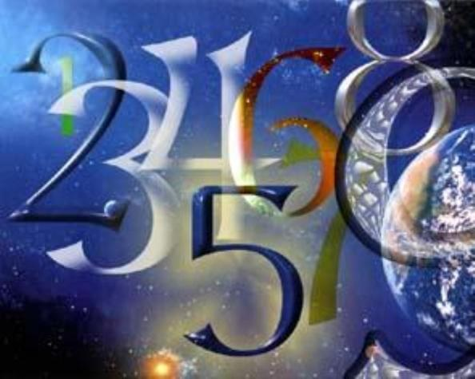
ЭЗОТЕРИЧЕСКАЯ НАУКА
Однако, нумерологи верят, что эта наука очень важная часть человеческого понимания мира. Они утверждают, что за каждым однозначным числом скрываются свойства, образы и понятия. Вот почему с помощью нумерологического анализа можно определить способности человека к тому или иному виду деятельности, меру его талантливости, свойства его характера.

Slide 22
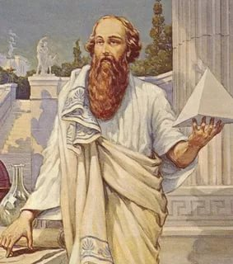
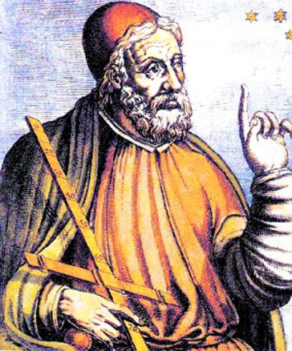
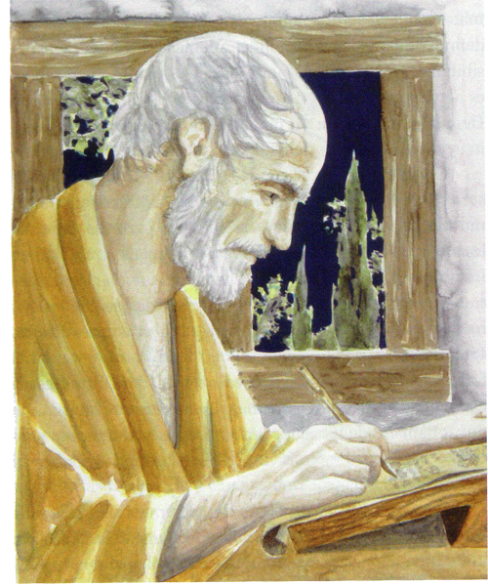
ИСТОРИЯ НУМЕРОЛОГИИ
Что нумерология - область эзотерического знания весьма давняя, это хорошо известно. В древних алфавитах, к примеру в древнееврейском, буквы соответствовали определенным числам, то есть обозначались теми или другими числовыми знаками. Но вот когда нумерология зародилась, в какой стране - точно никто не знает. Одна из причин этого состоит в том, что в те далекие времена между математикой и философией не существовало труднопреодолимых барьеров. Античные ученые, такие как Птолемей, Аристотель, Пифагор, образовывали своих учеников не только по части математики, но и по части философии, и нумерология в этих уроках не стояла особняком.
Пифагор
Аристотель
Птолемей

Slide 23
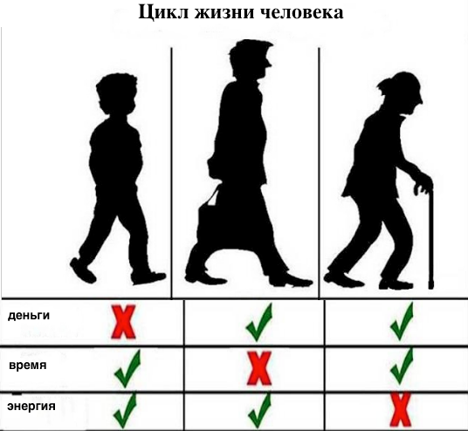
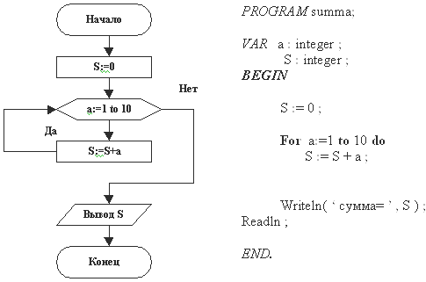
ЧИСЛА И ЦИКЛЫ
Согласно нумерологии, время движется по нескончаемо повторяющимся циклам от одного до девяти. И каждый год имеет свое число. Дни и месяцы года разделены на свои циклы, со своими «числами месяца», «числами недели», «числами дня».
Жизненный цикл цветка
Цикл жизни человека
Численный цикл уравнения

Slide 24
КТО ВЫ ТАКОЙ?
Еще во времена Пифагора были известны способы превращения больших чисел в элементарные от одного, двух, трех и так далее до девяти. Самый простой способ заключается в том, что складываются все цифры большого числа. Если в итоге получается цифра 10 или больше, складываются и эти цифры. Так повторяется до получения однозначного числа.

Slide 25
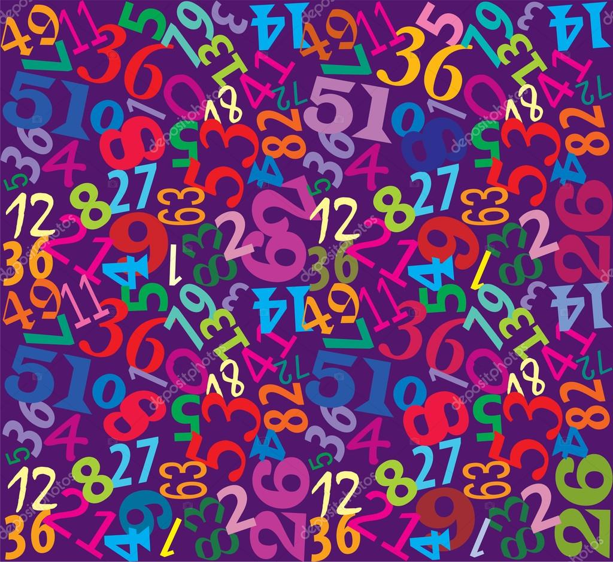
КТО ВЫ ТАКОЙ?
Для каждого из нас важно знать его нумерологическое число рождения. Это позволит определить, какими психическими свойствами наделила природа нашу личность. Сделать это несложно. Необходимо лишь все цифры, соответствующие дате рождения, складывать до тех пор (как уже говорилось), пока не получится натуральное число от 1 до 9.

Slide 26
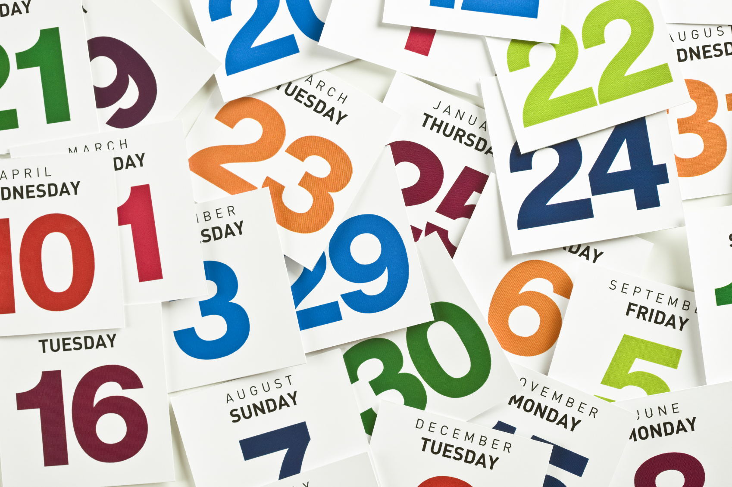
КТО ВЫ ТАКОЙ?
Скажем, дата вашего рождения 13.05.1983. Первое сложение: 1+3+0+5+1+9ч-8+3=30. Второе сложение: 3+0 =3. Таким образом, ч
Зная ее, по специальной таблице, составленной нумерологами, можно узнать характеристику человека, родившегося 13 мая 1983 года. Согласно таблице, люди с числом рождения 3 отличаются энергией и талантами. Они дисциплинированны и, как правило, добиваются той цели, которую поставили перед собой, обладают лидерскими качествами. Числом вашего рождения будет цифра 3.

Slide 27
ПОСЛОВИЦЫ И ПОГОВОРКИ С ЧИСЛАМИ
Обещанного три года ждут.
Хвастуну цена - три копейки.
Не узнавай друга в три дня - узнавай в три года.
Чтобы научиться трудолюбию, нужно три года, чтобы научиться лени - только три дня.
Заблудиться в трех соснах.
Из третьих уст, из третьих рук.
От горшка три вершка.
С три короба. Третьего дня.
Плакать в три ручья. Три грации.
Три кита.
Три года скачи - ни до какого государства не доскачешь.
В году двенадцать месяцев, и в каждом - свои ягоды.
Правда двенадцать цепей разорвет.
Одного воробья на двенадцать блюд не разложишь.
Вашего брата по тринадцати на дюжину кладут, да и то не берут.
Тринадцатый гость под стол.

Slide 28
ИСПОЛЬЗУЕМЫЕ ИСТОЧНИКИ:
http://www.e-reading.club/chapter.php/1016990/24/Olshevskaya_-_Numerologiya._Vse_chisla_vashey_sudby.html
http://www.astromeridian.ru/pythagorean.php
Журнал «Тайны ХХ века» № 13 2011 г.

Slide 29
СПАСИБО ЗА ВНИМАНИЕ

